Slide 1
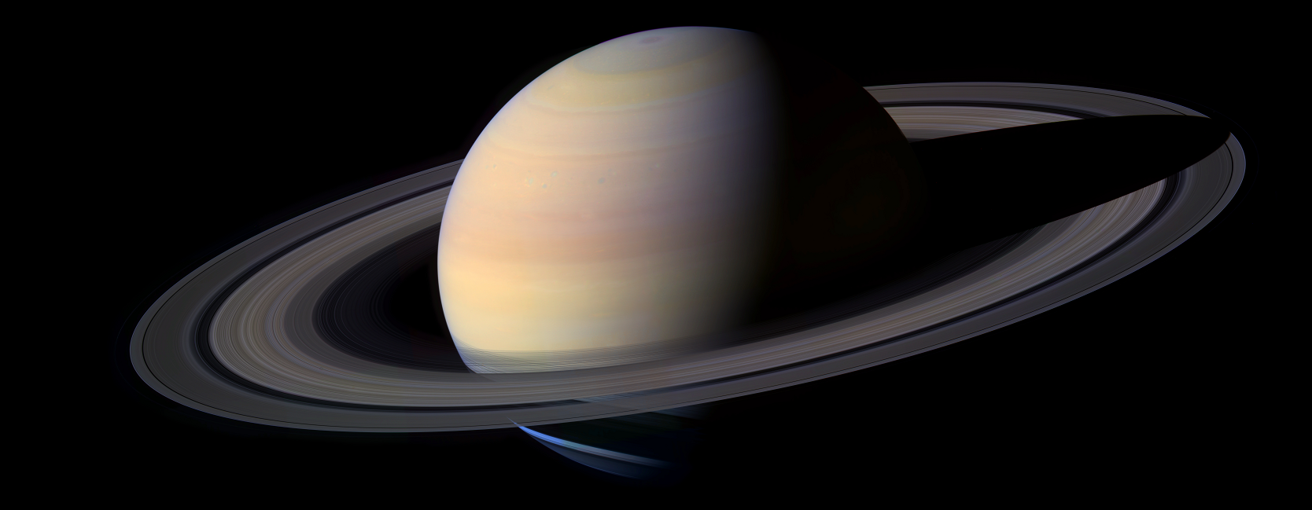
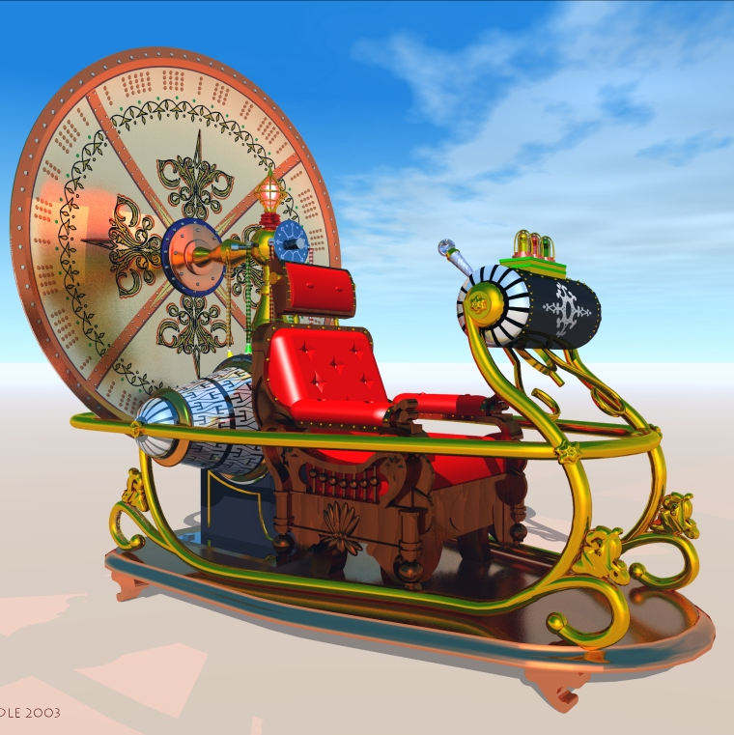


Sessão Astronomia
Sábado, 19 de setembro de 2015, às 21:00
Auditório do Observatório Dietrich Schiel
Entrada franca
Tema da Palestra:
Viagem no Tempo
Palestrante: Karin Targas (karin.targas@usp.br)
Sinopse:
Viagens no tempo são temas recorrentes em ficção científica. Seja por meio de máquinas ou por acidente, os personagens são frequentemente conduzidos, em suas viagens temporais, a situações inusitadas e a complicados paradoxos Será puro delírio cinematográfico e literário, ou de fato podemos viajar no tempo?
Na Sessão Astronomia desta semana, a palestrante abordará o prolífico tema da viagem no tempo, abordando as possibilidades à luz da ciência atual.
Modelo em computação gráfica da máquina do tempo no clássico filme da década de 1960, baseada em obra de H.G.Wells. Fonte da imagem: http://timemachine.wikia.com/wiki/The_Time_Machine_Wiki
Maiores informações: (16) 3373-9191
Realização:

